Slide 1

Chào mừng
các em đến với
tiết học Địa lí
Yêu Địa lí

Slide 2
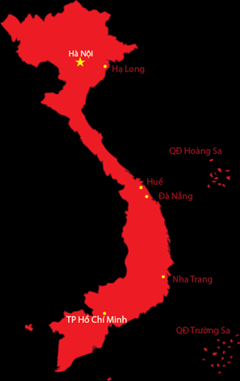


BÀI 1
Vị trí địa lí và phạm vi
lãnh thổ Việt Nam

Slide 3




Nội dung CHÍNH
1
Vị trí địa lí
2
Phạm vi lãnh thổ
Ánh hưỏng của vị trí địa lí và phạm vi lãnh thổ đối với sự hình thành đặc điểm địa lí tự nhiên VN.
3

Slide 4
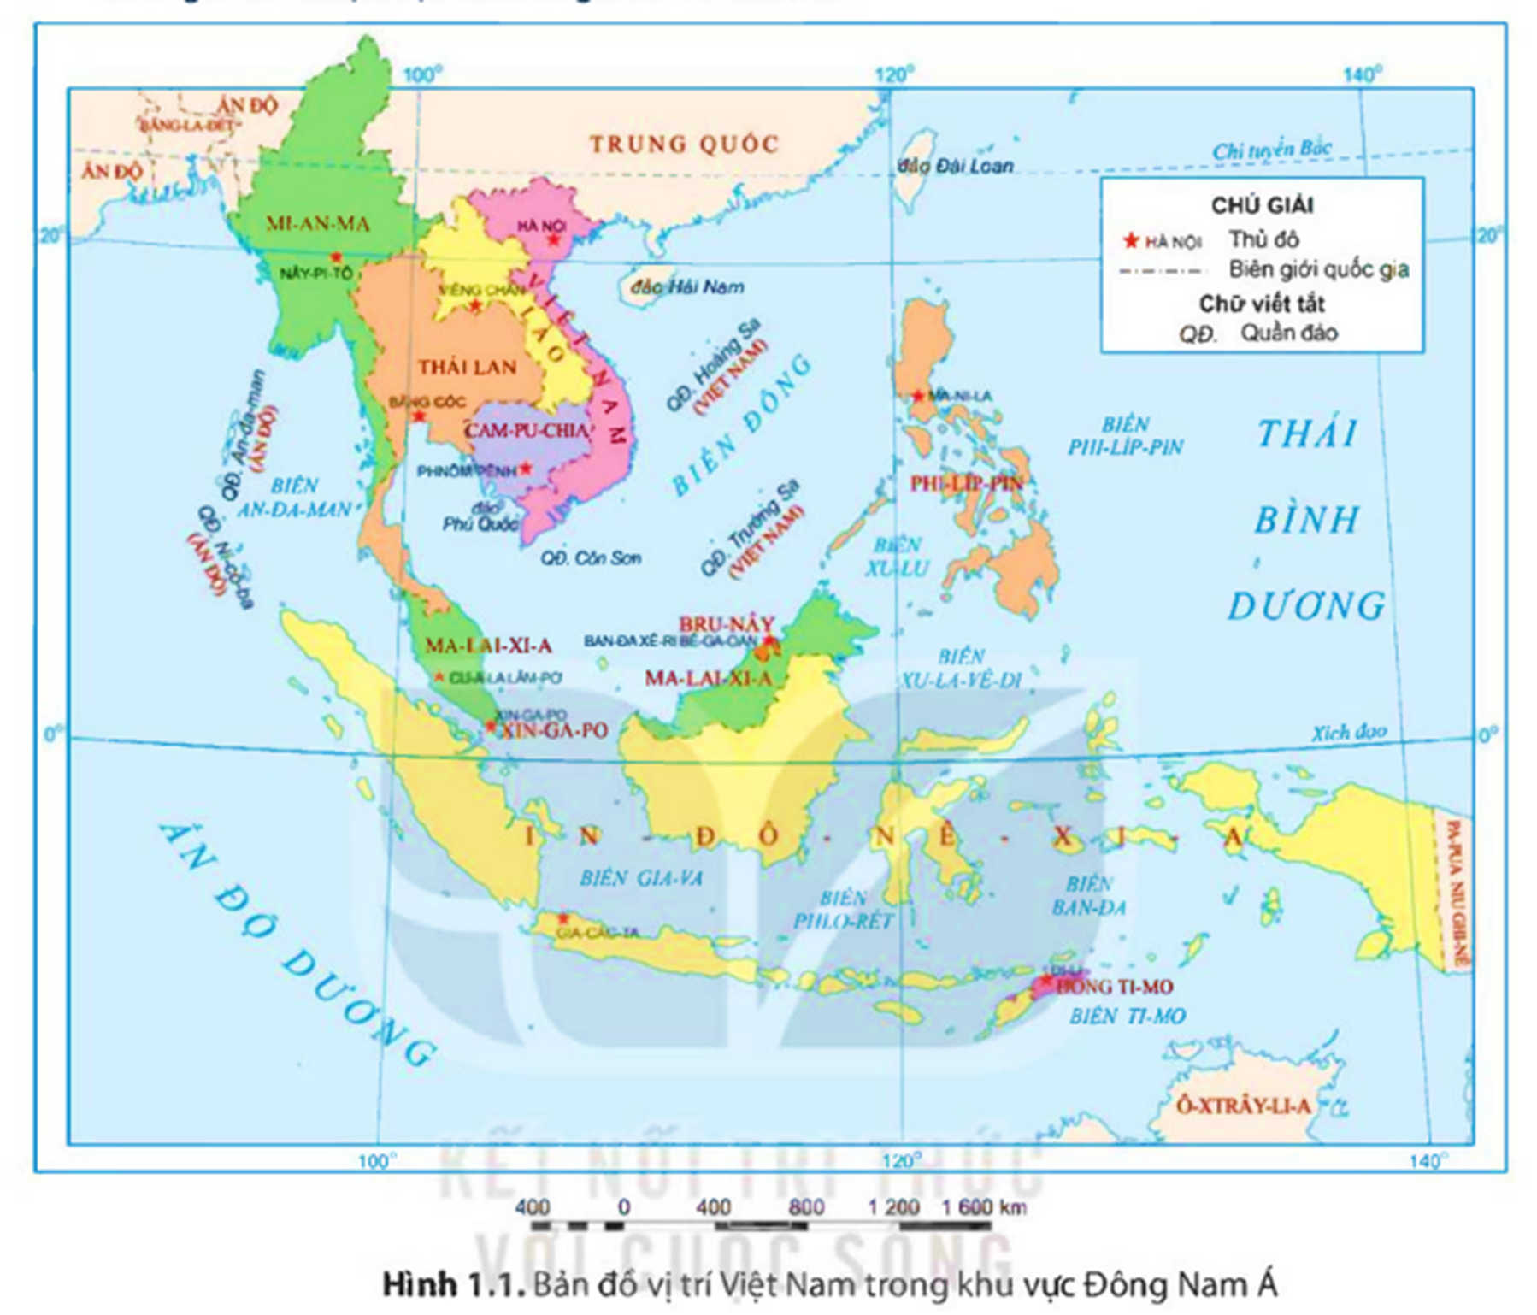

3. Ảnh hưỏng của vị trí địa lí và phạm vi lãnh thổ đối vỚi sự hình thành đặc điểm địa lí tự nhiên Việt Nam.
HOẠT ĐỘNG NHÓM
NHIỆM VỤ
Dựa vào thông tin mục 3 và hình 1.1, các em hãy vẽ sơ đồ thể hiện ảnh hưởng của vị trí địa lí và phạm vi lãnh thổ tới đặc điểm tự nhiên Việt Nam?

Slide 5
Bảng tiêu chí đánh giá
SƠ ĐỒ TƯ DUY
SƠ ĐỒ ĐỔI PHIẾU
1
2
STT | Tiêu chí | Tối đa
1 | Nội dung đầy đủ | 4 điểm
2 | Trình bày khoa học, sáng tạo | 3 điểm
3 | Đảm bảo thời gian | 1 điểm
4 | Thuyết trình | 2 điểm
4
3

Slide 6


Khí hậu: Nước ta nằm hoàn toàn trong đới nóng cùa bán cầu Bắc, trong vùng gió mùa châu Á, một năm có hai mùa rõ rệt
Thiên nhiên nhiệt đới ẩm gió mùa, chịu ảnh hưởng sâu sắc của biển.
Sinh vật và đất: Phong phú, đa dạng. Hệ sinh thái rừng nhiệt đới gió mùa phát triển trên đất feralit là cảnh quan tiêu biểu cho thiên nhiên nước ta.
Biển nước ta nằm trong vùng nhiệt đới, có nhiệt độ nước biển ở tầng mặt cao, các dòng biển di chuyển theo mùa, sinh vật biển phong phú, đa dạng.
Vị trí địa lí và phạm vi lãnh thổ Việt Nam
Nước ta nằm trong khu vực chịu nhiều ảnh hưởng của các cơn bão đến từ khu vực biển nhiệt đới Tây Thái Bình Dương.
Thiên nhiên phân hóa đa dạng
Khí hậu có sự phân hoá theo chiều bắc - nam, đông - tây.
Sinh vật, đất ở nước ta phong phú, đa dạng do sự phân hóa của khí hậu

Slide 7


A
B
C
D
TẤM THẺ DIỆU KÌ
Nhiệm vụ: Gồm 5 câu hỏi, mỗi câu trả lời đúng được 10 điểm. Với mỗi câu hỏi, các đội chơi sẽ có thời gian 10 giây để đưa ra đáp án của mình.

Slide 8


Phía bắc nước ta có chung đường biên giới với quốc gia nào?
A
Trung Quốc.
B
Lào.
C
Campuchia.
D
Thái Lan.

Slide 9
Điểm cực Nam phần đất liền của nước ta nằm ở tỉnh nào?
A
Hà Giang
B
Cà Mau
C
Điện Biên
D
Khánh Hòa

Slide 10
Diện tích phần đất liền của nước ta?
A
333 344 km2
B
332 344 km2
C
331 344 km2
D
334 344 km2

Slide 11
Quần đảo xa bờ có diện tích lớn nhất nước ta thuộc tỉnh nào?
A
Quảng Ninh
B
Hải Phòng
C
Đà Nẵng
D
Khánh Hòa

Slide 12
Sự phân hóa đa dạng của thiên nhiên Việt Nam được thể hiện rõ nhất trong thành phần tự nhiên nào?
A
Địa hình
B
Khoáng sản
C
Khí hậu
D
Sông ngòi

Slide 13



Slide 14

VẬN DỤNG
Sưu tầm thông tin về một số cột mốc biên giới quốc gia của nước ta và chia sẻ với các bạn.

Slide 15


Làm bài trong vở bài tập
Tìm hiểu bài mới

